Slide 1

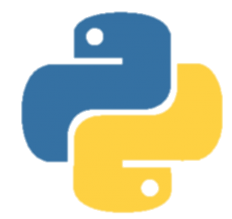
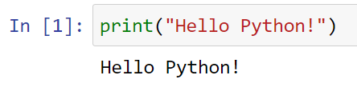
PYTHON PARA DATA SCIENCE

Slide 2





PYTHON PARA DATA SCIENCE
Mais fácil entendimento
e aprendizado
Comunidade forte e participativa
Grande crescimento no número de usuários
Cada vez mais buscada em vagas de trabalho

Slide 3




PYTHON PARA DATA SCIENCE
Mais fácil entendimento
e aprendizado
Usada em todo o processo de Data Science
Comunidade forte e participativa
Também pode ser usada no processo de ETL
Grande crescimento no número de usuários
Existência de vários pacotes (como o pandas)
Cada vez mais buscada em vagas de trabalho
Possibilidade de web scraping, chatbot, etc.

Slide 4

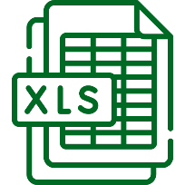
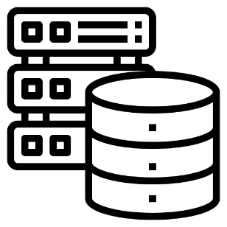

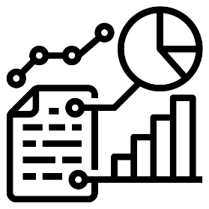






PYTHON PARA DATA SCIENCE

Slide 5

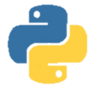

PYTHON PARA DATA SCIENCE

Slide 6


PYTHON PARA DATA SCIENCE

